Slide 1
Презентация по лабораторной работе №1
Установка и конфигурация операционной системы на виртуальную машину Раднаве Ардан, НКАбд04-24

Slide 2
Цель работы
Получение практических навыков работы в консоли с расширенными атрибутами файлов

Slide 3
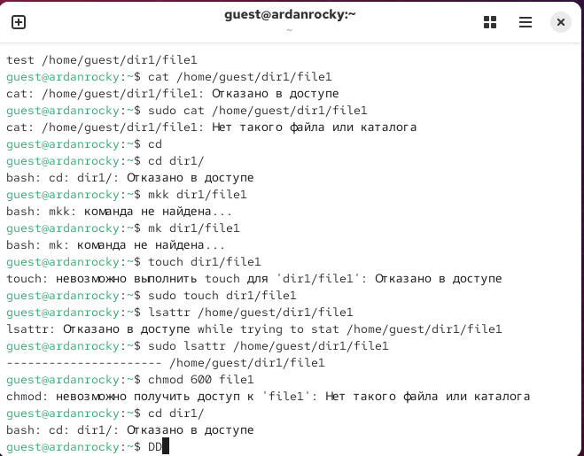
Проверка file1

Slide 4
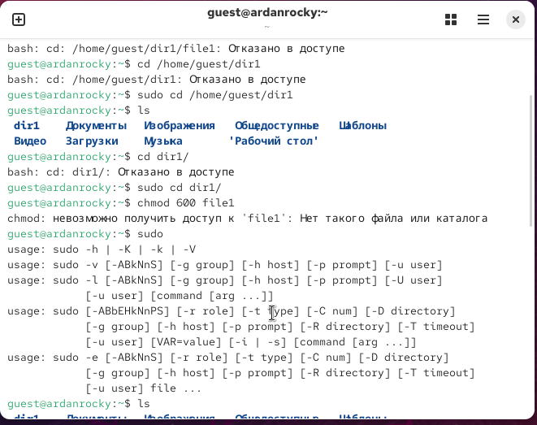
Ввод команд, вывод

Slide 5
# Заключение

